Slide 1

Хочешь изменить страну – начни с города; хочешь изменить город – начни с района; хочешь изменить район – начни с улицы; хочешь изменить улицу– начни с дома; а хочешь изменить дом – начни с себя». Конфуци
Тюмень о грустном…

Slide 2
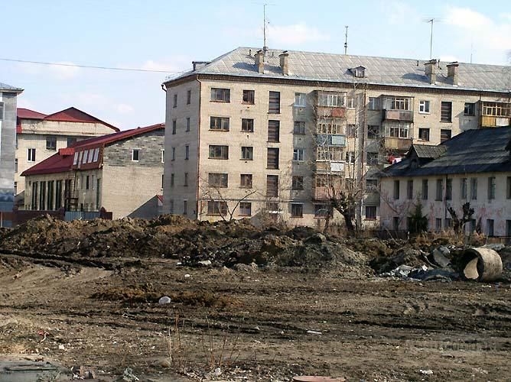

Slide 3
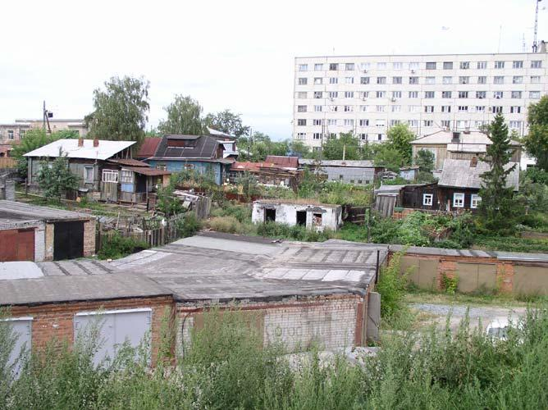

Slide 4
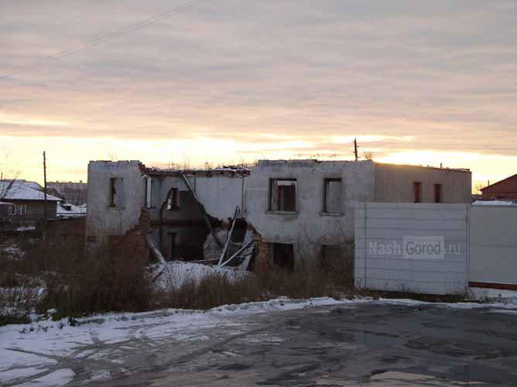

Slide 5
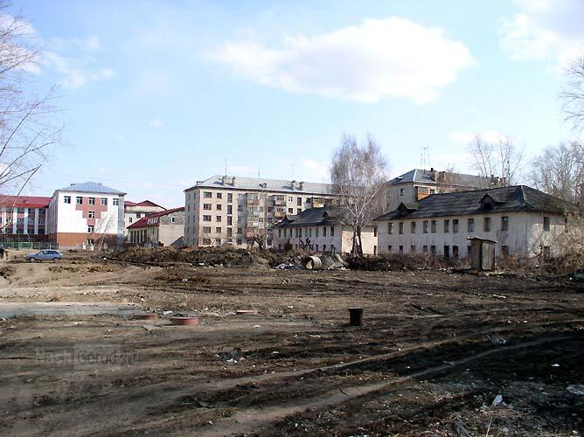

Slide 6
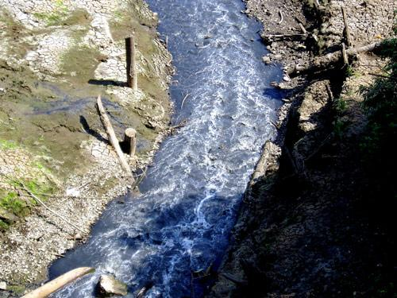

Slide 7
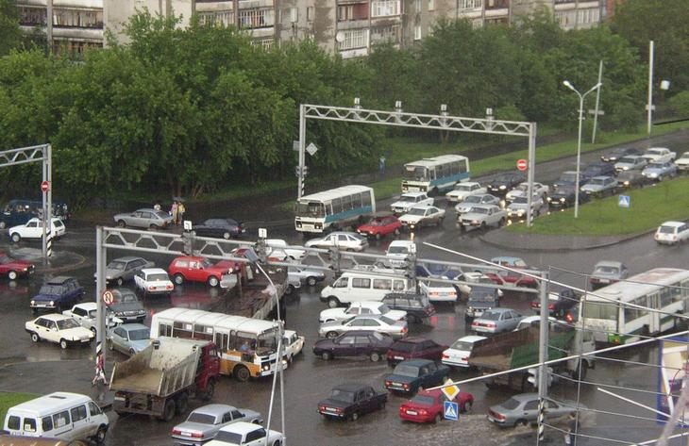

Slide 8
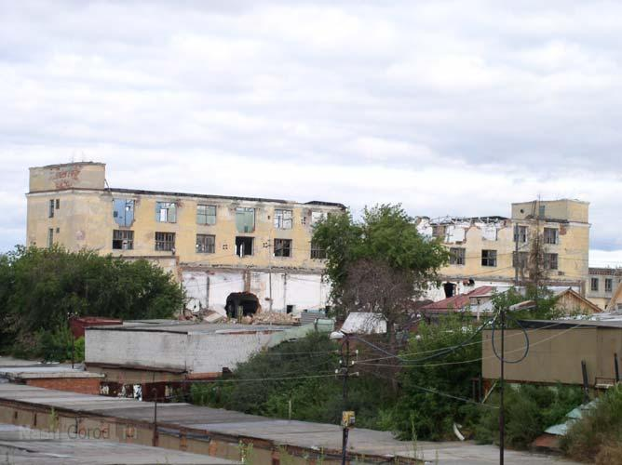

Slide 9
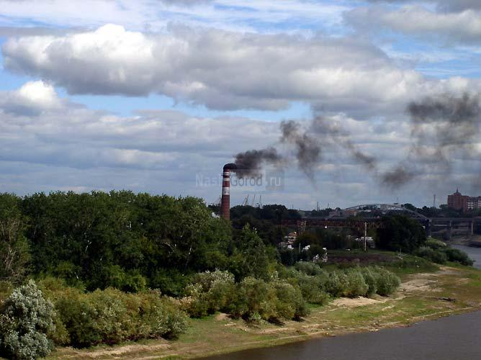

Slide 10
Берегите свой город!
Мой самый лучший город я так тебя люблю
А хамство, наглость, свинство я не потерплю.
В борьбе за чистотою мы с метлами в строю
Будь город самым чистым Я так тебя люблю.

